Slide 1
Всероссийский конкурсный отбор проектов «Женщины за здоровое общество»
Передача клинической ответственности за пациента
Номинация : ИИ и цифровые решения для здоровья
Руководитель команды: Сергиенко Ольга Сергеевна- главная медицинская сестра ГБУЗ ЛОПЦ, Российская федерация, Ленинградская область, г.Гатчина

Slide 2
Проблематизация. Актуальность проекта
Поэтапное лечение в нескольких медучреждениях сегодня- распространенная практика. Больницы разделились на уровни (муниципальный, региональный и федеральный) и по профилям, одни из них закрываются, другие строятся… В таких условиях легко потерять не только информацию о пациенте, но и самого пациента. Тем более маленького.
Избежать этого можно единственным способом – наладить преемственность медицинской помощи. Поэтому новым проектом в работе Ленинградского областного перинатального центра стала передача клинической ответственности
1.
Риск потери пациента (матери и новорожденного) после выписки из перинатального центра. Сообщили не тот адрес, не отработало медицинское учреждение по месту жительства и тд.
2.
Трата времени. До проекта медсестры перинатального центра тратили немало времени, чтобы дозвониться до медучреждения и передать патронаж. До начала работы в проектной таблице передача патронажа занимала в среднем до 1,5-2 часов, при этом были случаи когда потранаж вообще не удавалось передать.
3.
Не полный охват. Еще недавно Женские консультации не получали обратной связи: попала ли их беременная на сохранение, на роды, или еще не поступала в перинатальный центр (родильный дом). Теперь ЖК участвуют в проекте и видят всю информацию о своих пациентках.

Slide 3
Целевая аудитория
Целевая аудитория проекта мамы и новорожденные различных социальных групп и статусов.
Сегодня мамы очень разные. Одни приезжают на роды, ни разу не побывав в женской консультации. Другие поменяли не один десяток адресов. Третьи не знают порядка обращения за медицинской помощью в нашей стране. Тем не менее, за всех хочется быть уверенными, что и мамы, и малыши получат медицинскую помощь вовремя и в полном объеме.
С желания, чтобы мамы и дети передавались из рук в руки медработников, с понимания необходимости этого в феврале 2024 года началась совместная работа комитета по здравоохранению Ленинградской области и областного перинатального центра над пилотным региональным проектом по передаче клинической ответственности.
Было решено не распыляться сразу на всю область, а отработать алгоритмы в нескольких соседних районах. Гатчина была выбрана, как крупный районный центр с хорошей транспортной доступностью, что обеспечивает более легкое взаимодействие между учреждениями. К тому же, район дает большой поток женщин. Вместе с Гатчинским районом, в пилотный проект вошли Лужский и Кингисеппский районы.

Slide 4
Стадия проекта. Зрелость проекта
Завершённый проект/успешная практика (кейс) (проект продуман, есть команда, ресурсы, проект прошел внедрение на целевой аудитории, может быть использован как «лучшая практика» для масштабирования на других площадках или расширении целевой аудитории)
Из перинатального центра необходимые данные передаются в головную поликлинику. В них назначены ответственные сотрудники, которые отслеживают информацию и при необходимости передают ее в подразделения в районе. Условно: перинатальный центр вносит в таблицу данные о выписке мамы с ребенком. Ответственный за проектную работу в Детской поликлинике Гатчинской КМБ передает ее либо врачам поликлиники, либо, например, в фельдшерско-акушерский пункт по месту проживания пациента для организации дальнейшего патронажа.
Если ранее патронаж передавала свободная постовая медицинская сестра, ответственные за своевременность и полноту передачи информации были все, а значит никто, то в ходе проекта была сформирована группа сотрудников, отвечающих за каждый этап передачи информации. Были разработаны и внедрены в работу СОПы по передаче информации, где были четко сформулированы сроки передачи, какие данные о малыше и маме должны быть переданы, документация, требующая заполнения. Ответственными за передачу патронажа со стороны перинатального центра были назначены старшие медицинские сестры неонатологических отделений, а со стороны детской поликлиники- участковые медицинские сестры, то есть информация была сосредоточена в одни руки.

Slide 5
Миссия проекта. Цели и задачи проекта
Со временем наш опыт будет тиражирован на другие медучреждения Ленобласти. Подобную проектную работу проведут все районы, в регионе будет внедрена единая медицинская информационная система и перинатальный центр будет «видеть» всех мам и детей Ленинградской области: вот женщина наблюдалась в женской консультации, поступила к нам, родила, мы выписали маму с ребенком – это видит и женская консультация, и детская поликлиника. Врачи на местах организуют патронаж - мы видим, что малыш и мама под наблюдением. Всё четко и понятно.
Цели и задачи
1.
1.
Исключит потерю пациента при передачи из МО в другую МО
Точно и вовремя передать информацию о пациенте при выписке или поступлении в МО
2.
2.
Сократить время передачи информации
От 1,5-2 х часов дозвона до нескольких минут
3.
3.
Увеличить охват переданных пациентов под наблюдение
Расширить передачу потранажей от новорожденного до беременной женщины или родильницы

Slide 6
Суть проекта
Кратко и тезисно описывается суть проекта: что за проект, какая «механика» проекта, из каких инициатив/событий состоит проект, как реализуется либо будет реализовываться проекта
При плановой госпитализации женская консультацию вносит данные в таблицу на назначенный день госпитализации, в перинатальном центре видят о поступлении пациентки (в день госпитализации ставится отметка о поступлении или если пациентка не приехала на госпитализацию.
Из перинатального центра необходимые данные передаются в головную поликлинику. В них назначены ответственные сотрудники, которые отслеживают информацию и при необходимости передают ее в подразделения в районе.
По сути, проект по передаче клинической ответственности представляет собой онлайн-таблицу на защищенном портале. В цепочке участников - детские поликлиники, женские консультации трех районов и Перинатальный центр. Каждый район работает в своей вкладке в этой таблице.

Slide 7
Механика проекта
Благодаря внедрению в работу разработанных алгоритмов удалось систематизировать и облегчить саму суть процесса передачи информации.
Женские консультации видят в таблице количество свободных мест в перинатальном центре и могут самостоятельно записать на плановую госпитализацию. Дальше они могут видеть ее поступление, изменение статуса с беременных на родильниц, выписку. Детские поликлиники видят информацию о выписке новорожденного.
Диагностика и целевое состояние
Разработка карты процесса текущего состояния, сбор фактических данных
Разработка карты процесса целевого состояния и плана мероприятий
Внедрение
Закрепление результатов и закрытие проекта
Инструменты:
1. Таблица размещенная на защищённом канале
2. Назначенные приказом ответственные сотрудники МО
3. Разработанные приказы, алгоритмы и СОПы в МО
Последовательность:
1.Передача из женской консультации (ЖК) в перинатальный центр (ПЦ) информации о беременной пациентке
2.Отображение информации о пациентке в ПЦ и обратная связь о госпитализации для ЖК
3. Передача сведений в ЖК о родильнице и в детскую поликлинику о новорожденном

Slide 8
Основные результаты проекта
Время передачи информации о патронаже из ЛОПЦ в МО сократилось от 3 х дней до 15 мин
Доля переданной из МО информации о пациентах в ПЦ из всех принятых плановых (за период) в МО стала 100%
Доля переданной из ПЦ информации о пациентах в МО из всех выписанных (за период), % стала 100%
Доля патронажей осуществленных в течении 3 дней с момента выписки из ПЦ, к.д. стала 100% (была 75%)
Доля патронажей беременных группы высокого риска переданных в МО по МЖ, стала 100% (была 60%)

Slide 9
Информация о текущем статусе реализации проекта
Проект реализован в 3 х крупных районах Ленинградской области, готовится к тиражированию еще в 4 х.
СМИ печать статьи в Вестнике ассоциации №1/70 2025 (фото в приложении)
https://rutube.ru/video/a28bd4e1f7ef9d3ad754bdd7c3858382/
Статистические данные

Slide 10
Каналы продвижения проекта
Закрытый канал
Так как используются персональные данные пациентов, размещение в общедоступном месте не возможно. (таблица XL)
Комитет здравоохранения Ленинградской области
Реализация проекта между медицинскими организациями Ленинградской области и ленинградским областным перинатальным центром (учреждение родовспоможения 3 уровня)

Slide 11
Ресурсы
1.
4.
Административный ресурс медицинских организаций
Необходима единая информационная система (МИС) для Ленинградской области (находится в процессе запуска)
2.
Поддержка комитета здравоохранения по Ленинградской области
3.
Проект реализован при поддержке Федерального центра компетенций

Slide 12
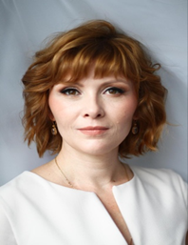
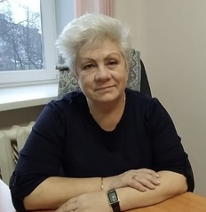
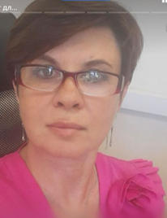
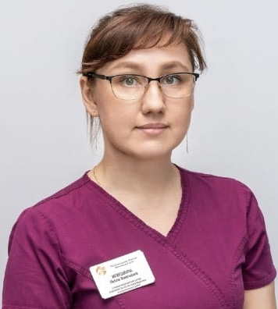
Команда проекта
Руководители проекта
Ключевые члены команды
Вставить фото
Сергиенко Ольга Сергеевна., главная медицинская сестра ГБУЗ ЛОПЦ, Российская Федерация, Ленинградская область, г. Гатчина, 1981гр, Мама троих детей. Средне-специальное образование. Высшее юриспруденция бакалавриат. Студентка ВСО ОрГМУ магистратура
Вставить фото
Цветкова Римма Викторовна заместитель главного врача по детству ГБУЗ ЛО ГКМБ, Российская Федерация, Ленинградская область, г.Гатчина, 1966гр
Вставить фото
Николаева Светлана Юрьевна. Начальник отдела организации медицинской помощи женщинам и детям, Комитет по здравоохранению Ленинградской области. Российская Федерация. г.Кировск, 1970гр.
Вставить фото
Мекешкина Нелли Фаильевна старшая медицинская сестра ОПННД ГБУЗ ЛОПЦ, Российская федерация ,Ленинградская область г.Гатчина. 1982гр

